Slide 1
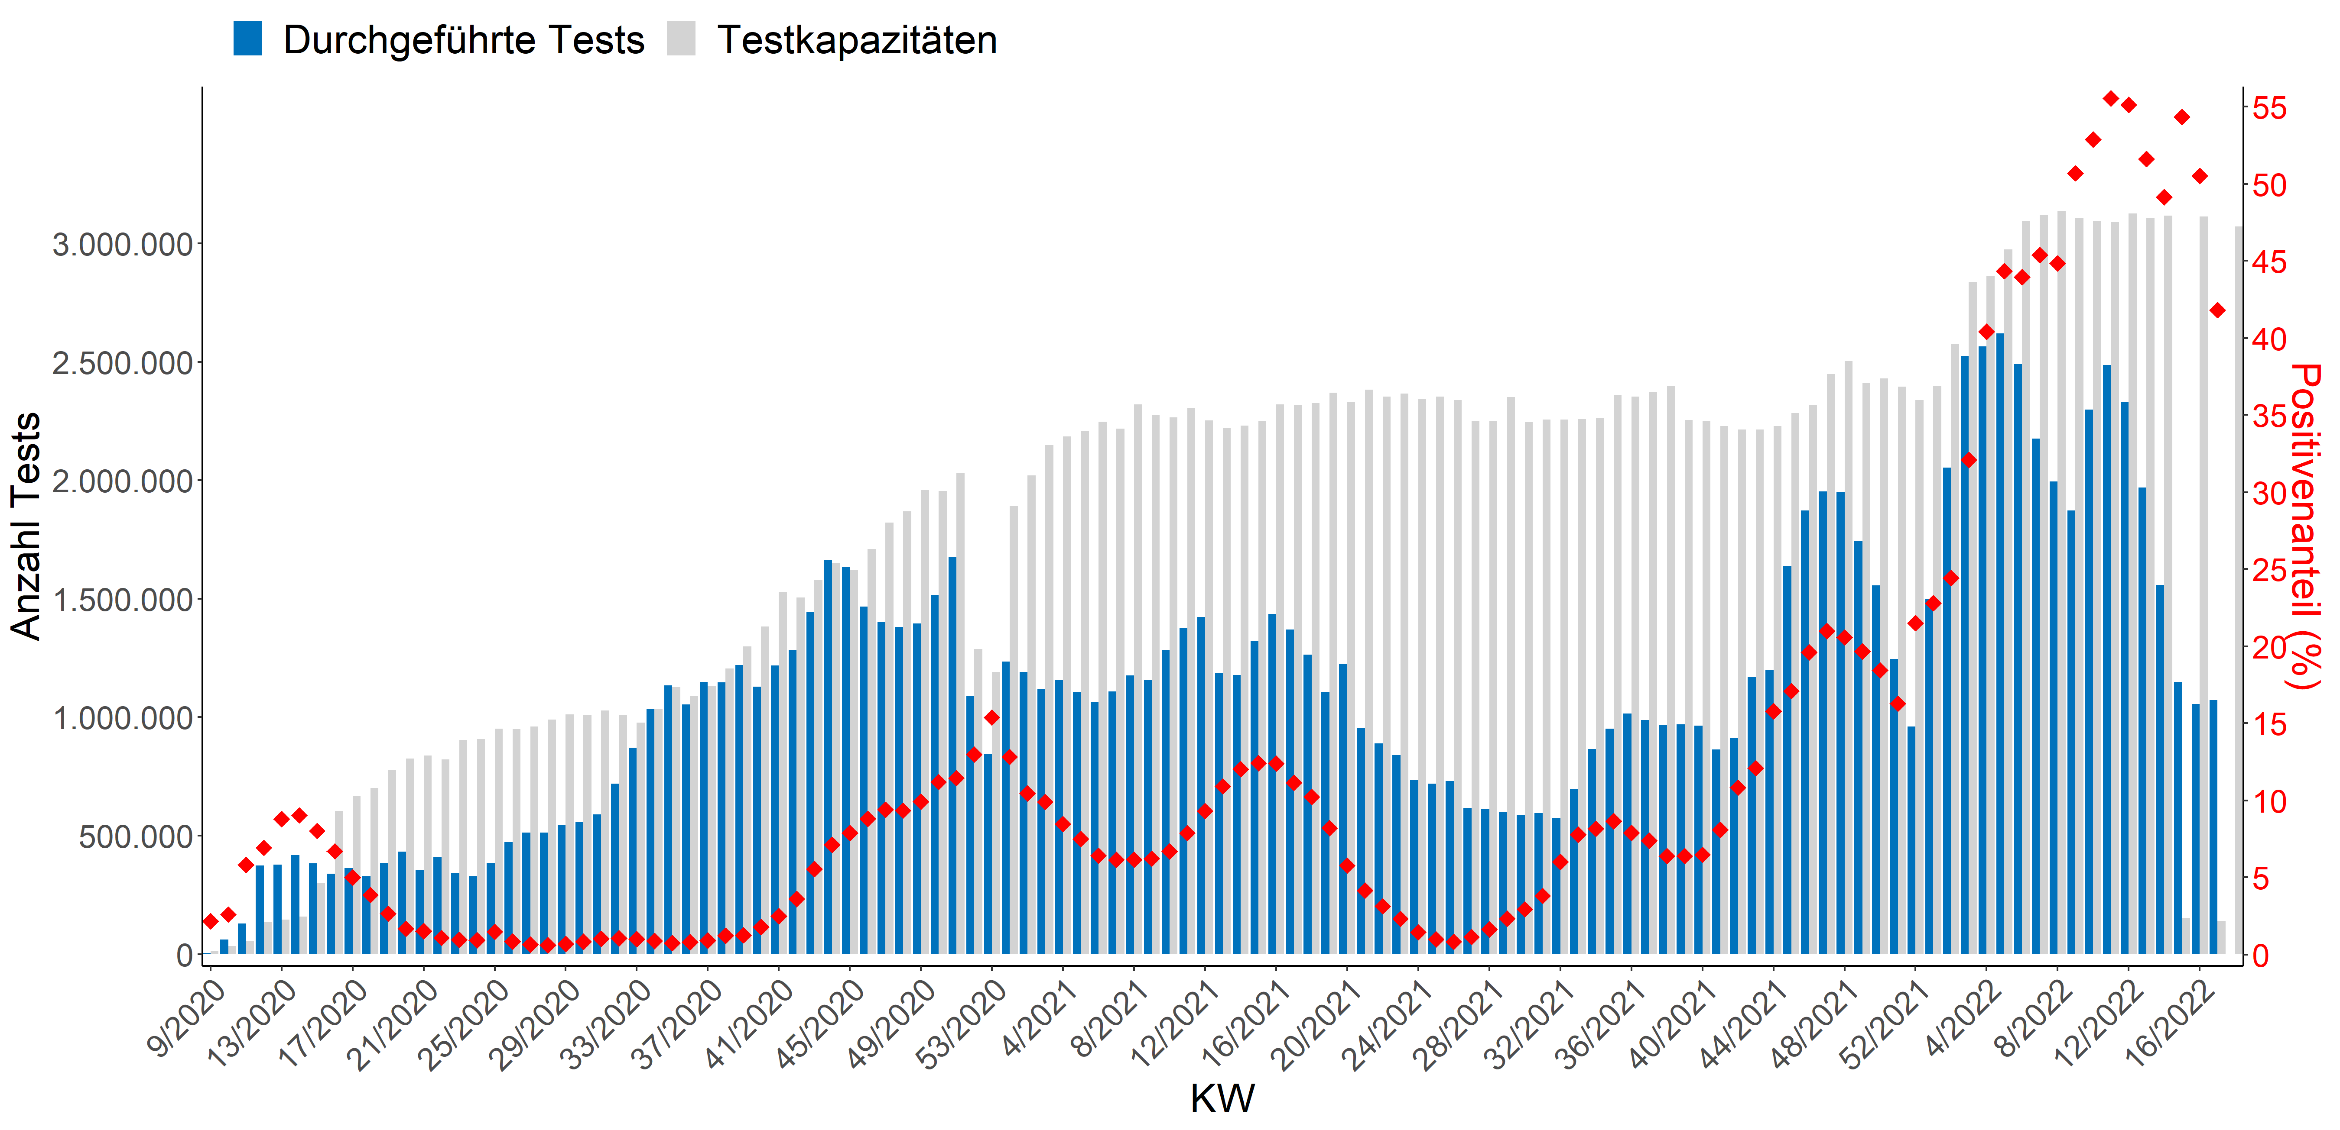
Testanzahl und –Kapazität
Notes:
Bitte besprechen, wie die Kapazitäten (unvollständig alle 2 Wochen, da keine Übermittlung über ALM) dargestellt werden sollen und wie im Wochenbericht formulieren.

Slide 2
Laborauslastung
(nach Laborstandort)
Notes:
Überlegen, ob die Folie zukünftig noch gezeigt werden muss (kann bei Bedarf wieder aktiviert werden).

Slide 3
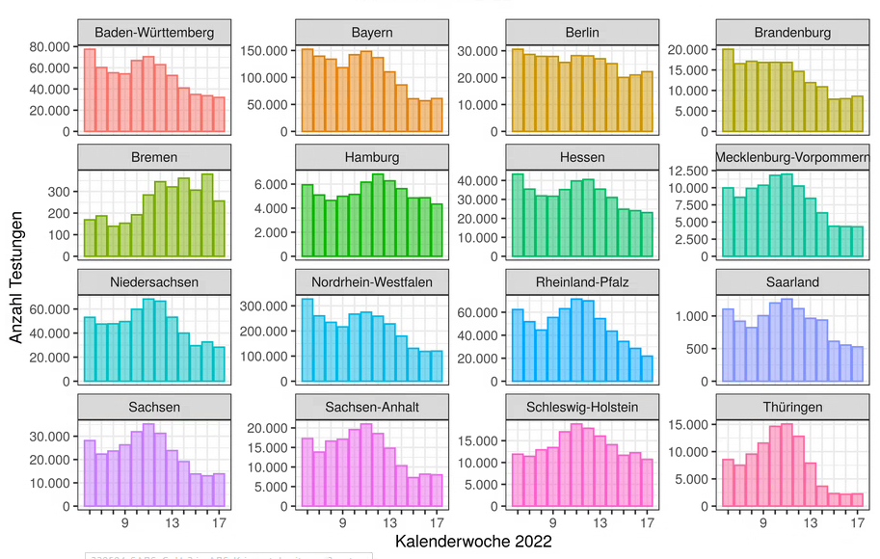
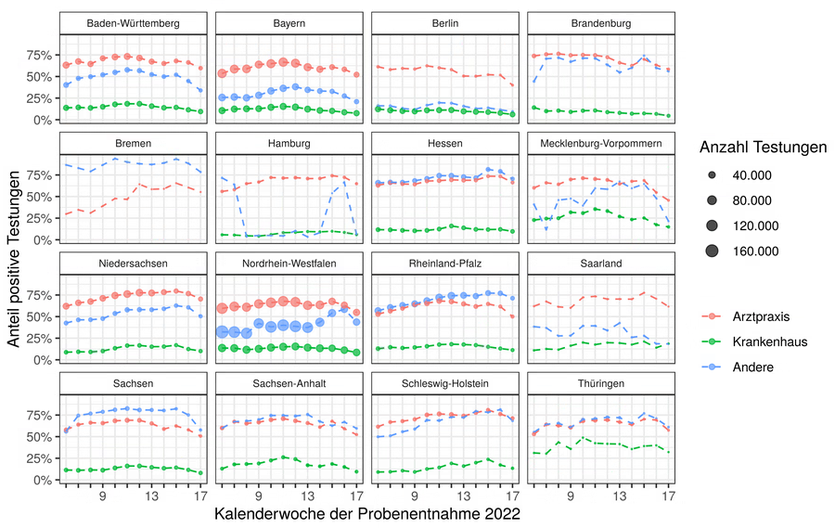
SARS in ARS
Datenstand 03.05.2022

Slide 4
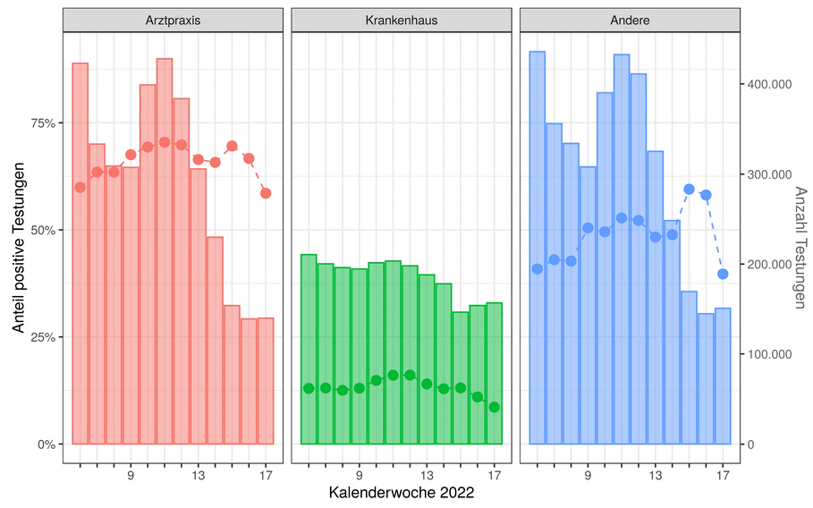
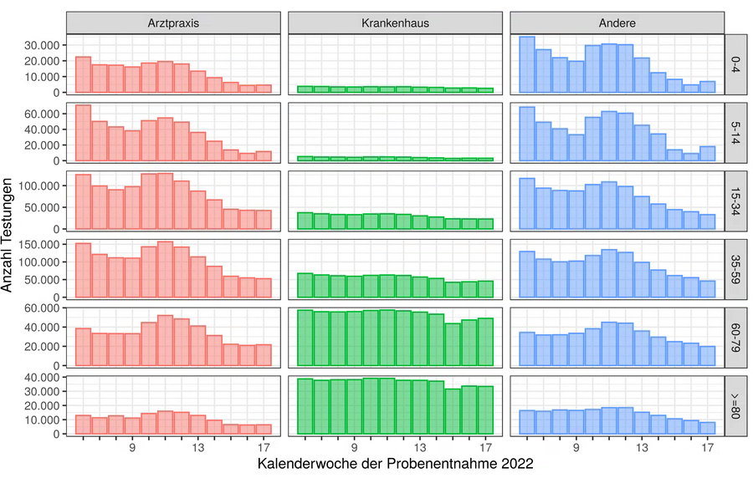
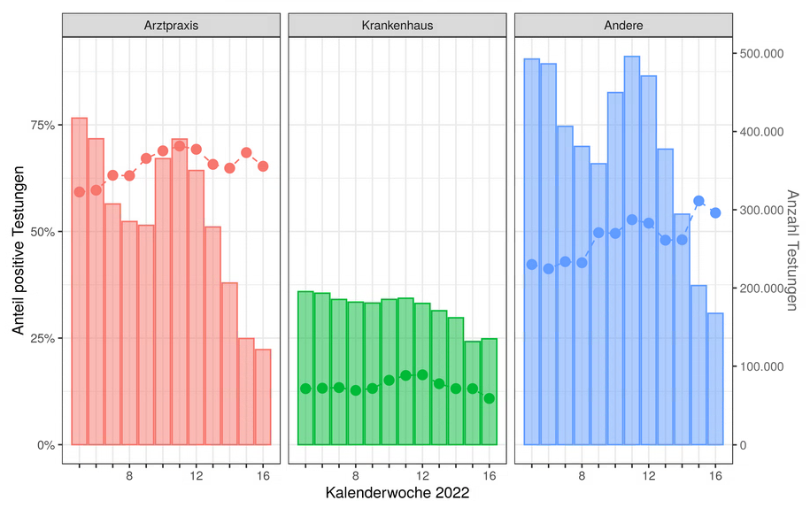
Wo wird getestet (SARS in ARS) - Datenstand 03.05.2022

Slide 5
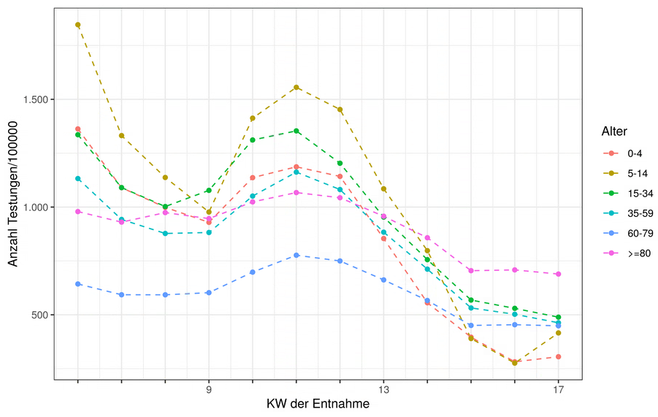
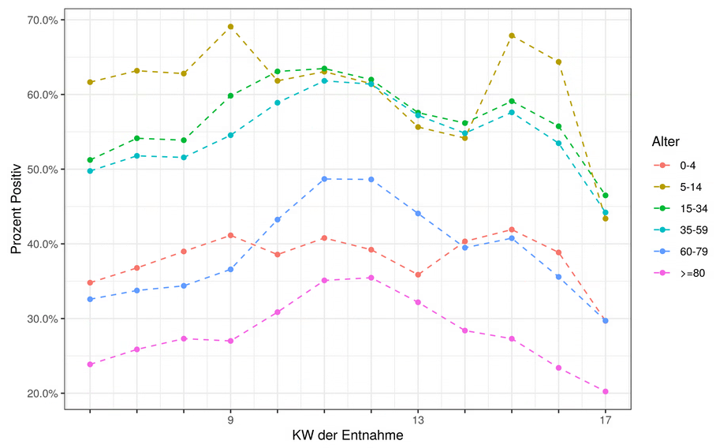
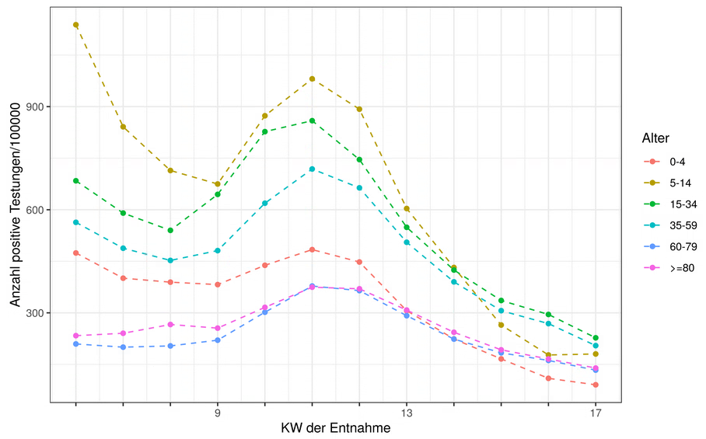
Datenstand 03.05.2022
Anzahl der Testungen pro 100.000 Einwohner nach Altersgruppe und Woche
Positivenanteile nach Alters-gruppe und Woche
Anzahl POSITIVE Testungen pro 100.000 Einwohner nach Altersgruppe und Woche

Slide 6

